Slide 1

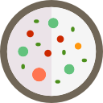





이성찬 윤인섭 천수빈
7장 - 딥러닝을 위한 고급 도구
8장 - 생성 모델을 위한 딥러닝
9장 - 결론

Slide 2
7장 딥러닝을 위한 고급 도구
7.1 Sequential 모델을 넘어서: 케라스의 함수형 API
7.2 케라스 콜백과 텐서보드를 사용한
딥러닝 모델 검사와 모니터링
7.3 모델의 성능을 최대로 끌어올리기
7.4 요약

Slide 3
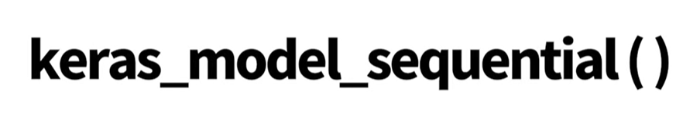
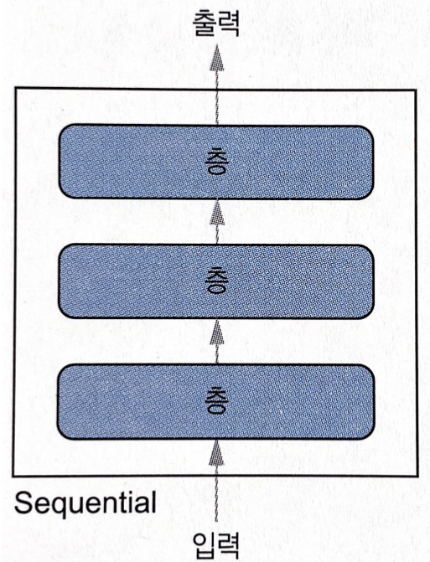

7.1 Sequential 모델을 넘어서 :
케라스의 함수 API
선형 & 단일입출력

Slide 4
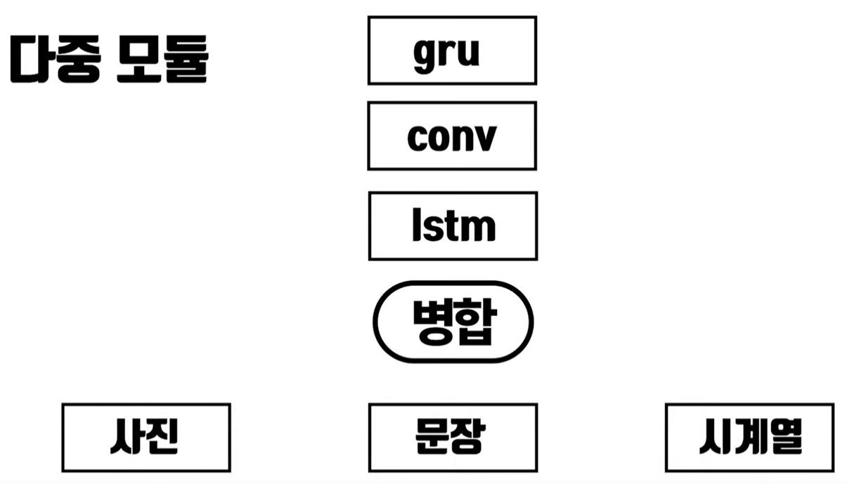
7.1 Sequential 모델을 넘어서 :
케라스의 함수 API

Slide 5
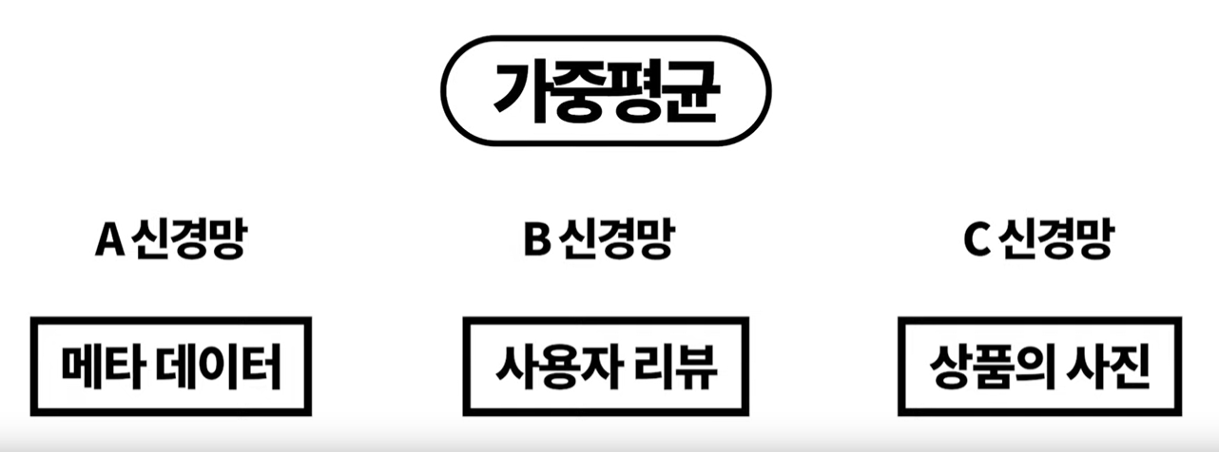
7.1 Sequential 모델을 넘어서 :
케라스의 함수 API

Slide 6
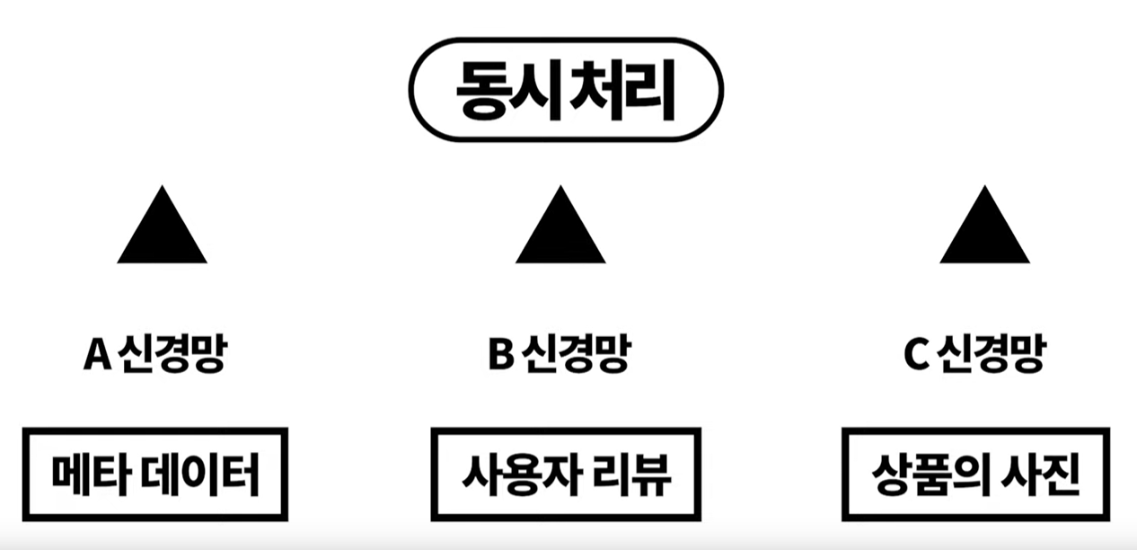
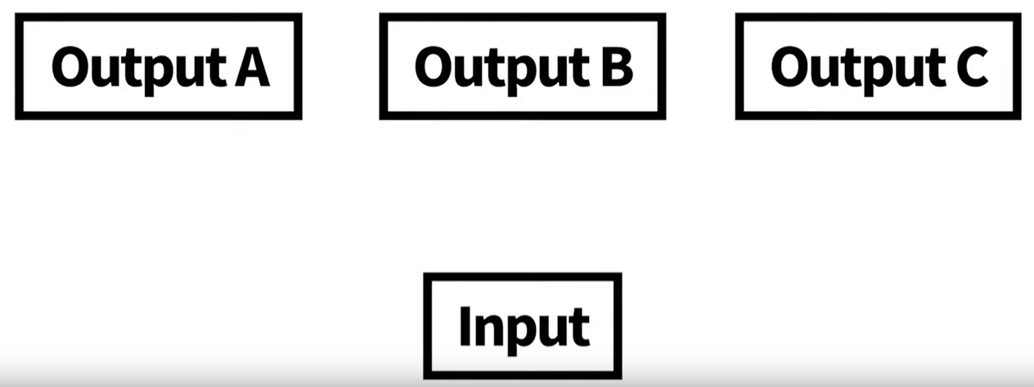
7.1 Sequential 모델을 넘어서
다중 입력 모델
다중 출력 모델

Slide 7
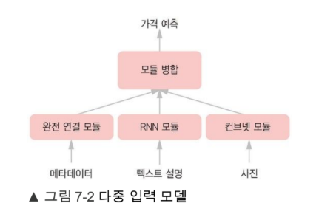
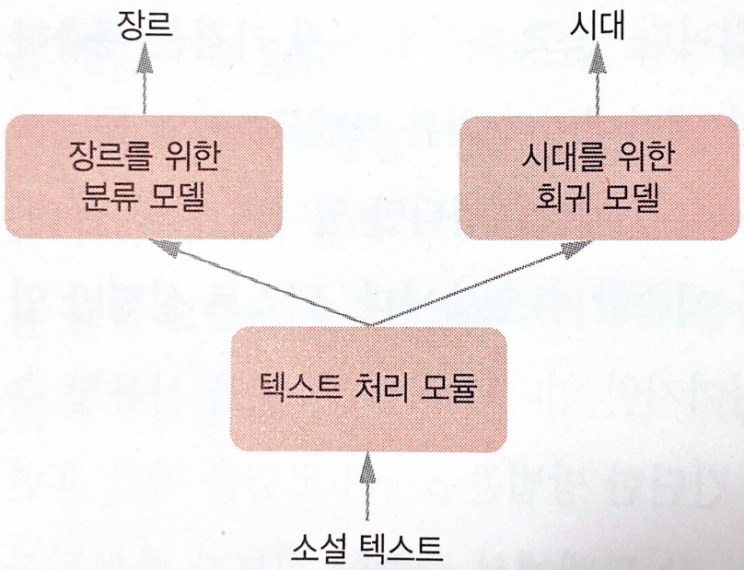
7.1.1 함수형 API 소개
Sequential 클래스로 만들지 못한다.
함수형 API
(함수처럼 층을 사용하여 입출력)

Slide 8
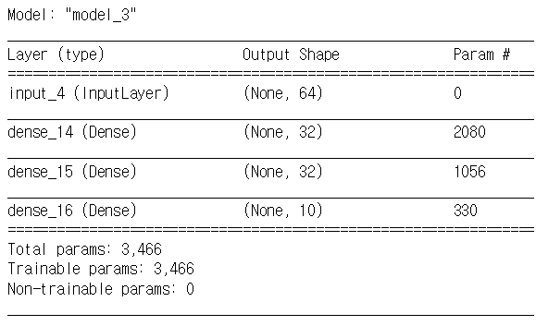
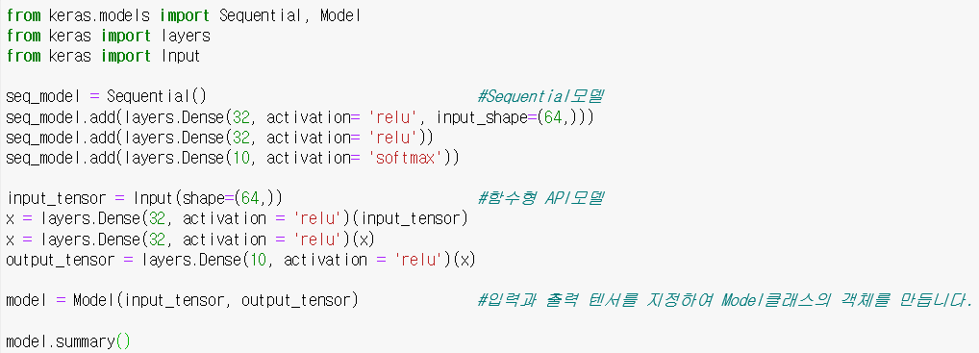
7.1.1 함수형 API 소개

Slide 9
7.1.2 다중 입력 모델
질문 결과 답변
자연어 질문
참고 텍스트
Ex) 뉴스 기사

Slide 10
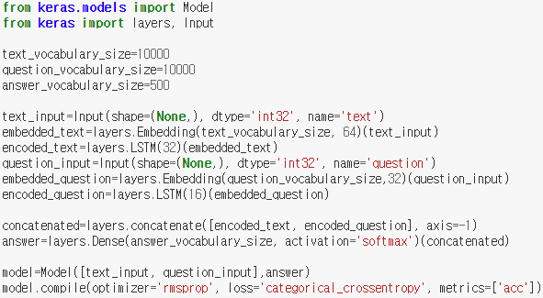
7.1.2 다중 입력 모델
입력값과 출력값의 단어수를 지정
입력크기 64인 벡터 시퀀스로 임베딩
참고텍스트와 질문에 대한 입력
(함수형 API)
입력과 출력을 넣어서 모델생성

Slide 11
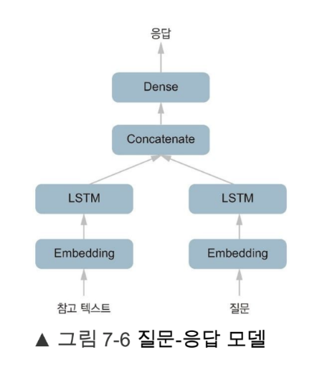
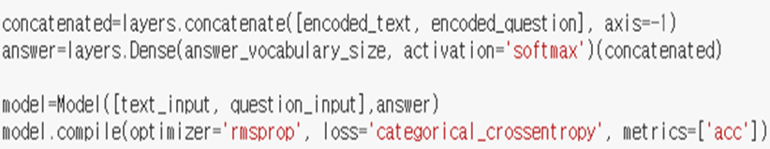
7.1.2 다중 입력 모델
layer_concatenate(list(첫번째신경망,두번째신경망))

Slide 12
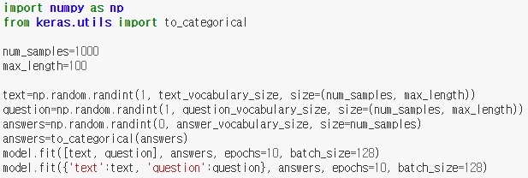
7.1.2 다중 입력 모델
훈련 방법
1번
2번
넘파이 배열의 리스트를 주입
입력 이름과 넘파이 배열로 이루어진 딕셔너리를 모델의 입력으로 주입

Slide 13
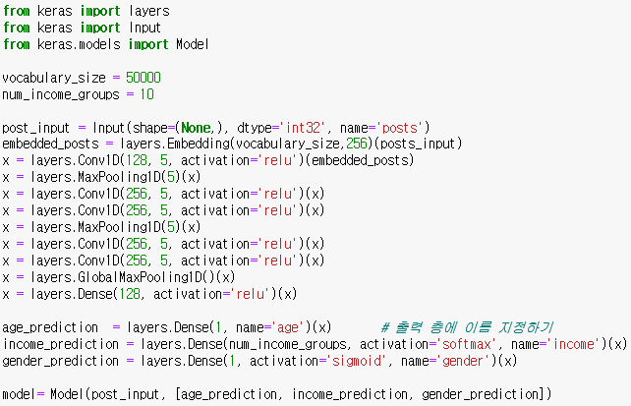
7.1.3 다중 출력 모델
나이
소득
성별
Dense
Dense
Dense
1D 컨브넷
수입그룹으로 나누기 위해
소셜 미디어 포스트

Slide 14
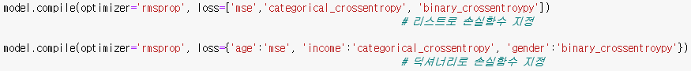
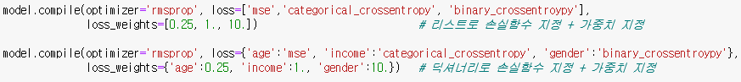
7.1.3 다중 출력 모델
출력마다 다른 손실 함수를 지정
손실 값 불균형 -> 최종 손실 수준 설정

Slide 15
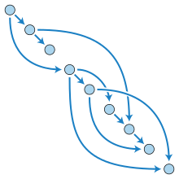
7.1.4 비순향 유향 그래프
Directed acyclic graph
인셉션
잔차연결

Slide 16
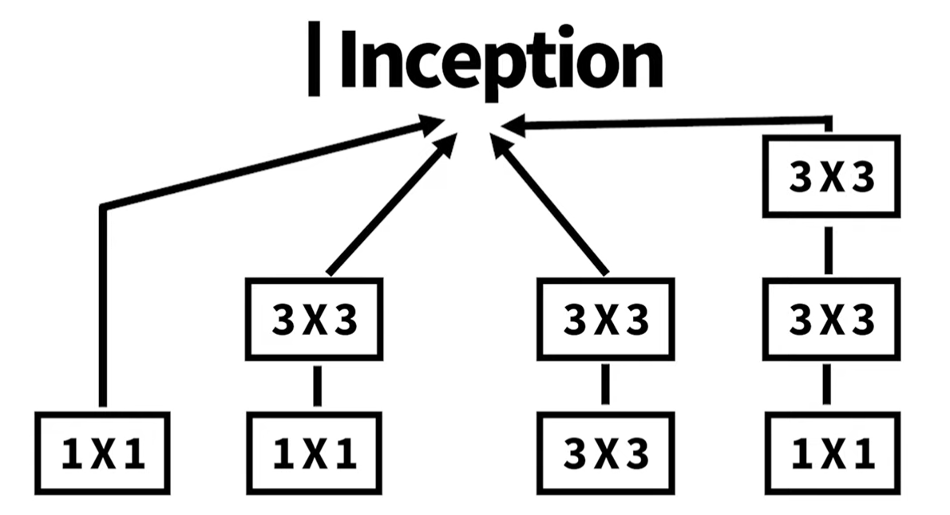
7.1.4 비순향 유향 그래프
인셉션

Slide 17
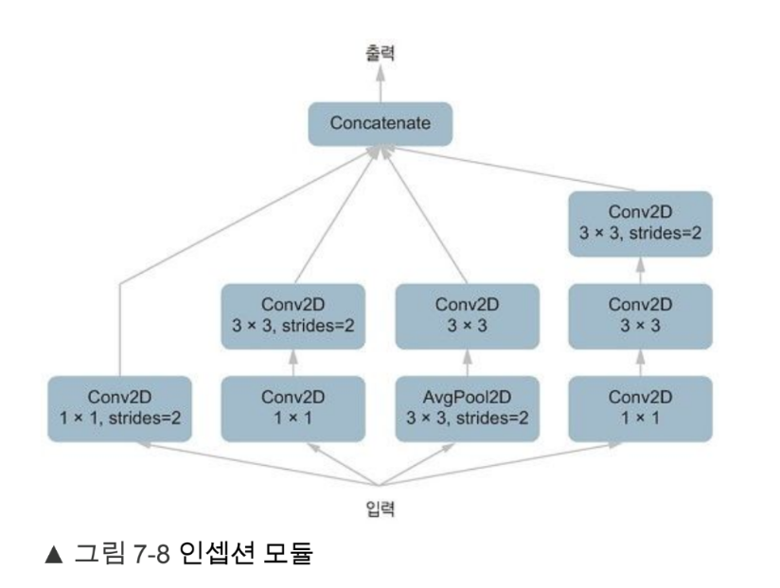
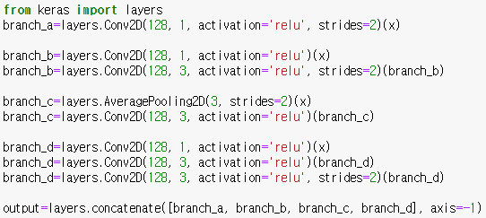
7.1.4 비순향 유향 그래프
인셉션 모듈
branch_c
branch_d
branch_a
branch_b

Slide 18
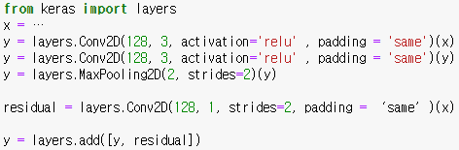
7.1.4 비순향 유향 그래프
잔차연결(residual connection)
하위층의 출력을 상위 층의 입력으로 사용
연결 x 더해짐 o
두 출력의 크기가 동일 해야함
출력의 크기가 다르면?
선형변환을 사용해 하위층의 활성화 출력을 목표 크기로 변환 합니다.
그래디언트 소실과 표현 병목을 해결
Y와 크기를 맞추기 위해 1x1합성곱을 사용
원본 텐서 x를 다운샘플링

Slide 19
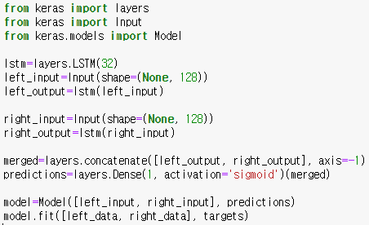
7.1.5 층 가중치 공유
공유 가지를 가진 모델
= 같은 가중치를 공유, 같은 연산 수행
공유 LSTM
LSTM층의 표현은 두 입력에 대해 함께 학습
모델의 왼쪽 가지 구성
모델의 오른쪽 가지 구성
(가중치 재사용)
모델 객체를 만들고 훈련
(양쪽의 입력을 바탕으로 가중치 업데이트)

Slide 20
7.1.6 층과 모델
함수형 API에서 모델을 층처럼 사용할 수 있다.(모델 = ’커다란 층’)
= 입력 텐서로 모델을 호출해서 출력텐서를 얻을 수 있다.

Slide 21
7.2 케라스 콜백
별별선생 PPT 15

Slide 22
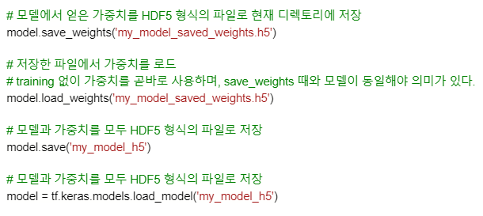
콜백의 사용 이유
별별선생 PPT 15

Slide 23
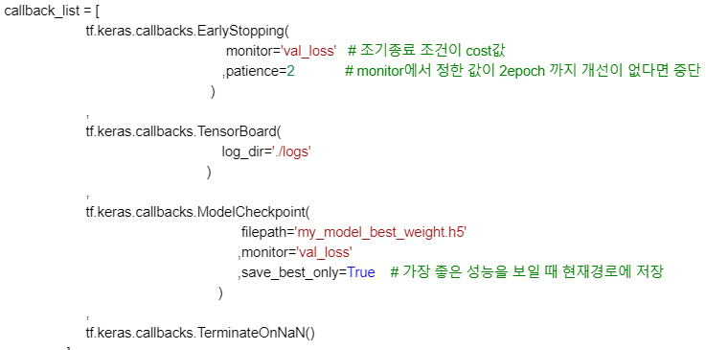
케라스 콜백
별별선생 PPT 15

Slide 24
케라스 콜백
EarlyStopping
TensorBoard
Modelcheckpoint
TerminateOnNaN
history
별별선생 PPT 15

Slide 25
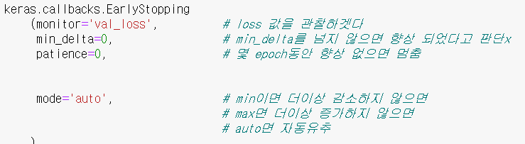
케라스 콜백- EarlyStopping
별별선생 PPT 15

Slide 26
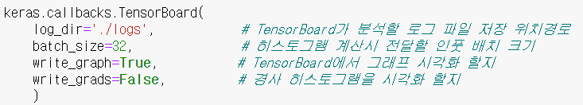
케라스 콜백- TensorBoard
별별선생 PPT 15

Slide 27
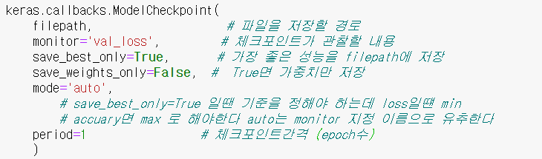
케라스 콜백- Modelcheckpoint
별별선생 PPT 15

Slide 28
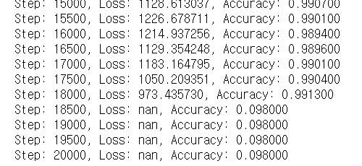
케라스 콜백- TerminateOnNaN
별별선생 PPT 15

Slide 29
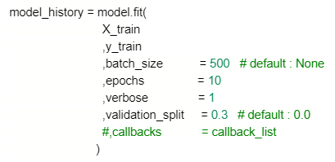
케라스 콜백- History
별별선생 PPT 15

Slide 30
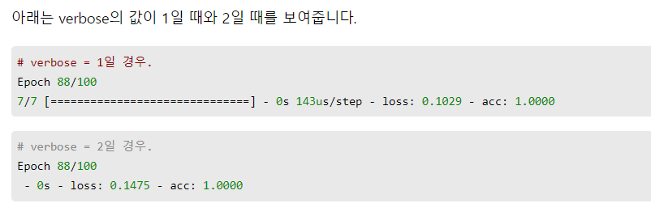
케라스 콜백- History - verbose
별별선생 PPT 15

Slide 31
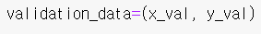
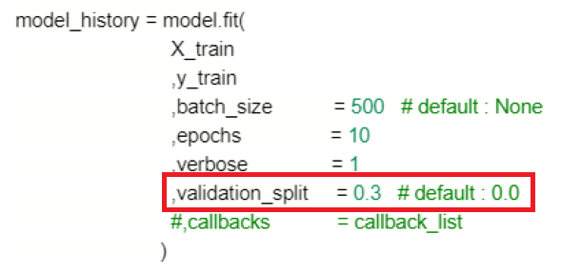
케라스 콜백- History - validation_split
책에선 모든 데이터
예시 코드에선 일부
별별선생 PPT 15

Slide 32
7.3.1 고급 구조 패턴
고급 구조 패턴
- 정규화 : 훈련하는 동안 데이터가 잘 적응 하기 위해 작업하는 과정
(배치정규화 BN)
- 깊이별 분리 합성곱
+ 이전 절에서 나온 잔차 연결
별별선생 PPT 15

Slide 33
7.3.1 고급 구조 패턴
배치 정규화 :
2015년에 아이오페와 세게디가 제안한 층의 한 종류
케라스에서는 BatchNormalization클래스가 제공
BatchNormalization :
지수이동평균을 내부에 유지한다.
*
지수이동평균 EMA | 단순이동평균
최근 일자에 가장 큰 가중치를 둔다 2. 오래된 데이터의 영향력을 천천히 사라지게 한다 3. 전 기간의 데이터가 분석대상 | 1. 오래된 데이터의 영향력을 갑자기 제외시킨다. 2. 특정 기간의 데이터가 분석대상
별별선생 PPT 15

Slide 34
7.3.1 고급 구조 패턴
배치 정규화의 효과 :
그래디언트의 전파를 도와준다 (잔차연결과 흡사)
=> 더 깊은 네트워크 구성 가능
axis는 정규화할 특성축을 나타냄
axis=-1 :
배치차원이 마지막
(Dense,Conv2d,RNN..)
axis=1:
배치차원이 앞에
keras.layers.BatchNormalization(axis=-1, momentum=0.99, epsilon=0.001, center=True, scale=True, beta_initializer='zeros', gamma_initializer='ones', moving_mean_initializer='zeros', moving_variance_initializer='ones', beta_regularizer=None, gamma_regularizer=None, beta_constraint=None, gamma_constraint=None)

Slide 35
7.3.1 고급 구조 패턴
BatchNormalization층은 일반적으로 합성곱이나 완전 연결 층 다음에 사용. 하지만 최적의 위치는 아직 논의중!
# Conv2D 합성곱 층 conv_model.add(layers.Conv2D(32, 3 activation=＇relu＇)) conv_model.add(layers.BatchNormalization()) # Dense 완전연결 층 dense_model.add(layers.Dense(32, activation='relu')) dense_model.add(layers.BatchNormalization())
별별선생 PPT 15

Slide 36
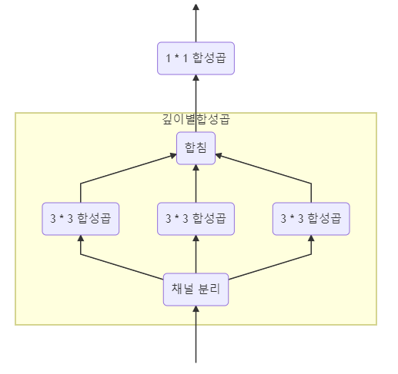
7.3.1 고급 구조 패턴
=점별합성곱
깊이별 분리 합성곱 :
기본 합성곱 업그레이드
채널별로 따로따로 공간 방향의 합성곱을 수행
나중에 출력 채널 합침
연산의 수가 줄어 작고 더 빠른 모델 가능
효율과 성능이 좋아짐
제한된 데이터로 훈련시킬 때
별별선생 PPT 15

Slide 37
height = 64 width = 64 channels = 3 num_classes = 10
7.3.1 고급 구조 패턴
from keras.models import Sequential, Model from keras import layers
model = Sequential() model.add(layers.SeparableConv2D(32, 3, activation='relu', input_shape=(height. width, channels,))) model.add(layers.SeparableConv2D(64, 3, activation='relu')) model.add(layer.MaxPooling2D(2)) model.add(layers.SeparableConv2D(64, 3, activation='relu')) model.add(layers.SeparableConv2D(128, 3, activation='relu')) model.add(layers.MaxPooling2D(2)) model.add(layers.SeparableConv2D(64, 3, activation='relu')) model.add(layers.SeparableConv2D(128, 3, activation='relu')) model.add(layers.GlobalAveragePooling2D()) model.add(layers.Dense(32, activation='relu')) model.add(layers.Dense(num_classes, activation='softmax')) model.compile(optimizer='rmsprop', loss='categorical_crossentropy')
SeparableConv1D
(filters, kernel_size,…
필터개수, 커널사이즈
별별선생 PPT 15

Slide 38
7.3.2 하이퍼파라미터 최적화
하이퍼 파라미터(hyperparameter)
모델링 할 때 사용자가 직접 세팅
‘모델의 파라미터를 조정한다＇
파라미터
모델 내부에서 결정되는 변수
값이 데이터로부터 결정됨
사용자에 의해 조정되지 않음
역전파로 훈련되는 모델 파라미터
‘모델의 파라미터를 조정한다＇ (X)
‘모델의 하이퍼 파라미터를 조정한다＇ (O)
별별선생 PPT 15

Slide 39

7.3.2 하이퍼파라미터 최적화 과정
! 검증세트에 과대적합 발생 !
다음 하이퍼파라미터 자동선택
<핵심단계>
하이퍼파라미터 자동 선택
마지막으로
테스트 데이터에서
성능 측정
훈련데이터 –> 학습
검증데이터 –>최종성능 측정
선택된 하이퍼파라미터로 모델 만들기

Slide 40
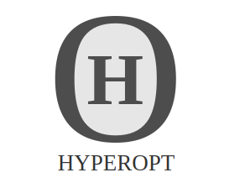
7.3.2 하이퍼파라미터 최적화
*
모델의 가중치는 역전파 알고리즘을 사용해 가중치 이동.
하이퍼 파라미터 업데이트 방법 중 가장
단순한 방법인 랜덤 탐색 종종 쓰임.
랜덤 탐색 : 반복적이고 랜덤하게
하이퍼파라미터를 탐색
https://github.com/hyperopt/hyperopt
*
Parzen 파젠 트리 추정기는 커널 밀도 추정 방법 중 하나이다.
파이썬 라이브러리
Hyperopt
Hyperas ..

Slide 41
7.3.3 모델 앙상블
★다 양 성 ★
모델들이 각자의 가정과
각자의 관점으로 이해한 것들을 모아서
모델 앙상블 model ensemble :
좋은 결과를 얻기 위해 여러 개 다른 모델의 예측을 합쳐서
더 좋은 예측을 만드는 방법
final_preds = 가중치 * (preds_a + preds_b + preds_c + preds_d)
final_preds = 0.1*preds_a + 0.2*preds_b + 0.3*preds_c + 0.4*preds_d

Slide 42
7.3.4 정리 7,4 요약
잔차연결 or 배치 정규화 or 깊이별 분리 합성곱 = 고성능 심층 컨브넷
깊이별 분리 합성곱이 일반적인 합성곱을 대체할 것이다.
심층네트워크를 만들 때 많은 하이퍼파라미터와 네트워크 구조 선택
대회 우승과 최상의 문제 해결이 목표라면 대규모로 모델을 앙상블 해야 한다.
다양성이 중요! 서로 다른 모델로 만들기
가중치 공유
모델 템플릿
케라스 콜백
텐서보드
고급 구조
하이퍼파라미터 최적화
모델 앙상블
별별선생 PPT 15

Slide 43
8.1 LSTM을 사용한 텍스트 생성
별별선생 PPT 15

Slide 44
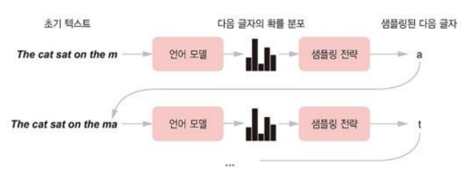
LSTM
별별선생 PPT 15

Slide 45
LSTM - 샘플링
탐욕적 샘플링 :
가장 높은 확률을 갖는 토큰을 선택하는 방법으로 반복적 예상 가능한 문자열 선택
확률적 샘플링 :
토큰선택을 확률적으로 선택하는 방법으로 글자별로 확률적 선택
별별선생 PPT 15

Slide 46
He threw three free throws
탐욕적샘플링
확률적샘플링
He threw threw
He threw three?
별별선생 PPT 15

Slide 47
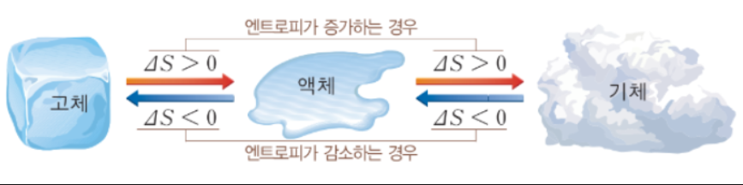
LSTM - 소프트맥스 온도
별별선생 PPT 15

Slide 48
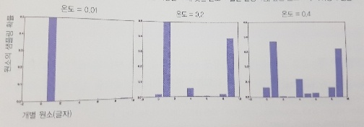
LSTM - 소프트맥스 온도
별별선생 PPT 15

Slide 49
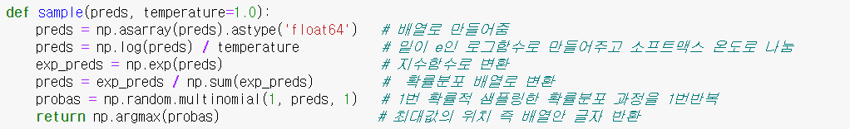
LSTM - 소프트맥스 온도
별별선생 PPT 15

Slide 50
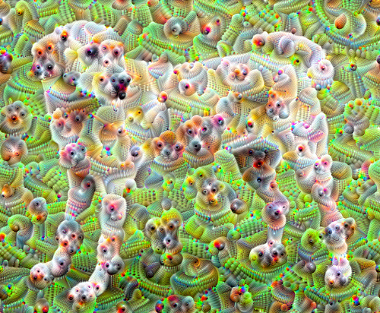
8.2 딥드림
합성곱 신경망이 학습한 표현을 사용하여 예술적으로 이미지를 조작하는 기법

Slide 51
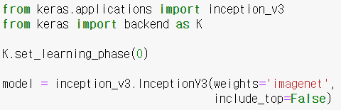
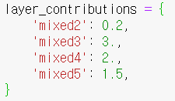
8.2 딥드림
사전 훈련된 인셉션 V3 모델 로드하기
딥드립 설정하기
층 이름과 계수를 매핑한 딕셔너리
최대화하려는 손실에 층의 활성화가 기여할 양을 정합니다.

Slide 52
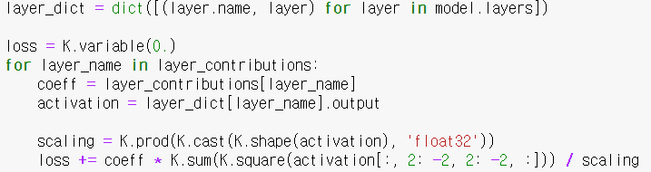
8.2 딥드림
최대화할 손실 정의
층 이름과 층 객체를 매핑한 딕셔너리
각 층의 기여 분을추가
손실값에 L2노름 제곱 추가, 테두리 제외

Slide 53
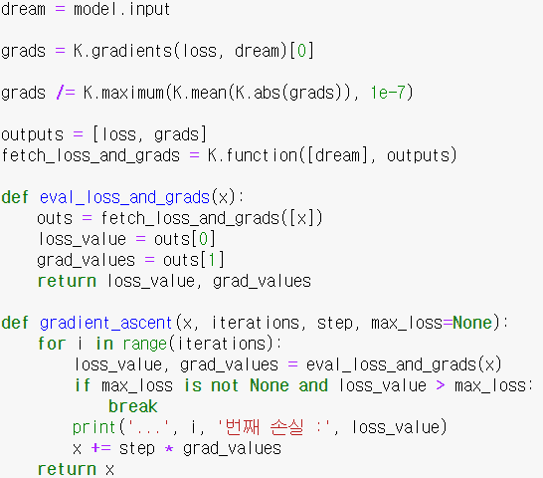
8.2 딥드림
경사 상승법 구현
이미지 저장
손실에 대한 딥드림 이미지의 그레디언트 계산
그레디언트 정규화
여러 번 반복

Slide 54
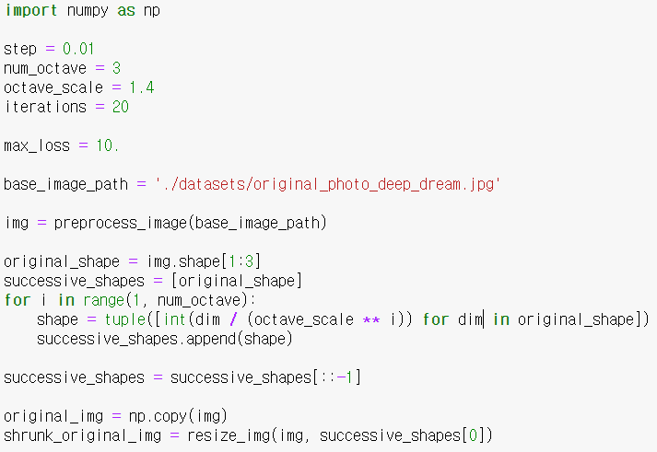
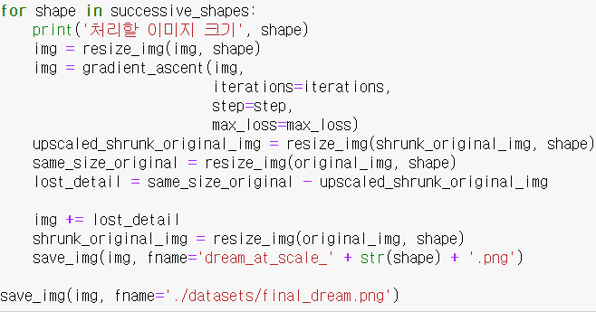
8.2 딥드림
연속적인 스케일에 걸쳐 경사 상승법 실행하기
경사 상승법 단계 크기
경사 상승법을 실행할 스케일 단계 횟수
스케일 간의 크기 비율
스케일 단계마다 수행할 경사 상승법 횟수
경사 상승법 실행, 이미지 변경
손실이 10보다 커지면 중지
사용할 이미지 경로
손실된 디테일을 딥드림 이미지에 다시 주입
기본이미지를 넘파이 배열로 로드
(유틸리티 함수에 정의)
스케일 크기를 정의한 튜플의 리스트 준비
리스트를 크기 순으로 뒤집기

Slide 55
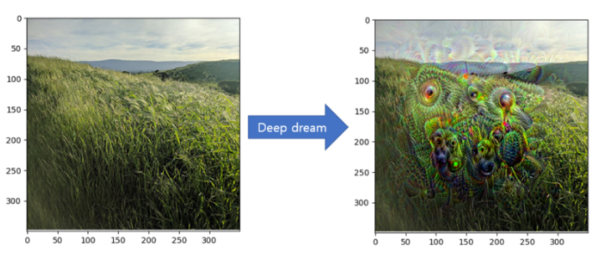
8.2 딥드림

Slide 56
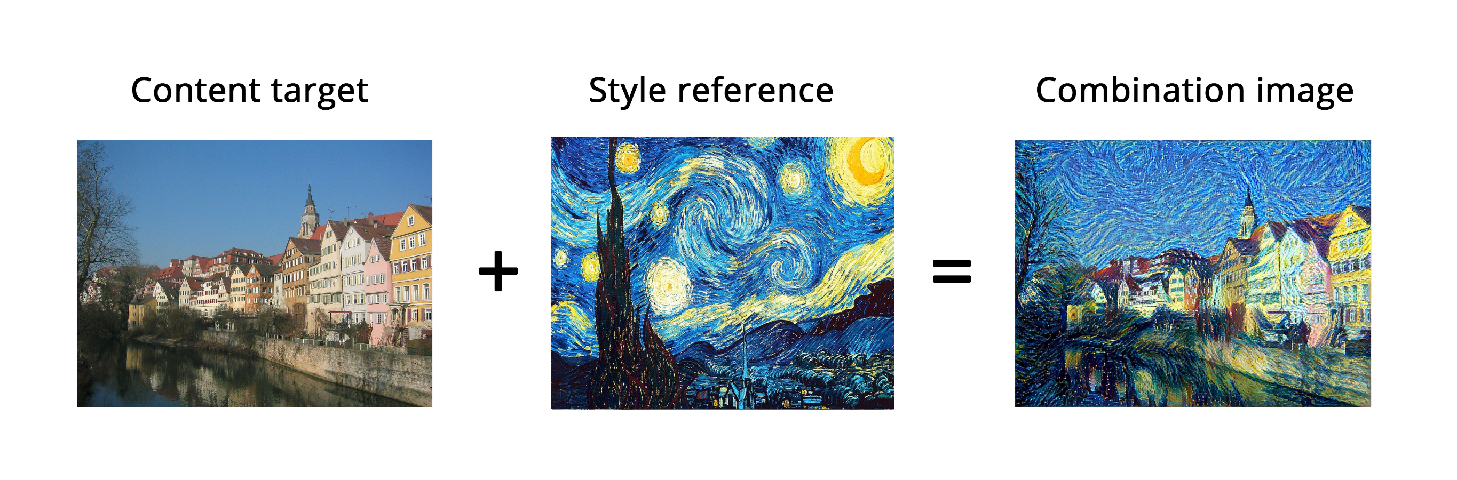
8.3 뉴럴 스타일 트랜스퍼
뉴럴 스타일 트랜스퍼
타깃의 이미지의 콘텐츠를 보존하면서 참조 이미지의 스타일을 타깃 이미지에 적용
스타일 = 질감, 색깔, 이미지에 있는 다양한 크기의 시각 요소
콘텐츠 = 이미지에 있는 고수준의 대형 구조

Slide 57
8.3 뉴럴 스타일 트랜스퍼
목표를 표현한 손실 함수를 정의하고 이 손실을 최소화
loss = distance(참조 이미지 스타일 – 생성된 이미지 스타일)
+ distance(원본 이미지 구조 – 생성된 이미지 구조)
distance : L2노름 같은 노름함수

Slide 58
8.3.1 콘텐츠 손실
하위 층의 활성화 = 전체 이미지에 대한 어느 한 부분만 한정적인 정보를 담는다.
상위 층의 활성화 = 전체적으로 추상적인 정보를 담는다.
콘텐츠손실
타깃 이미지와 생성된 이미지를 사전 훈련된 컨브넷에 주입,
상위 층의 활성화를 계산, 이 두 값 사이의 L2노름이 콘텐츠 손실이다.
손실이 작을수록 생성된 이미지와 원본 타깃 이미지가 비슷해진다. ( 콘텐츠 보존 )

Slide 59
8.3.2 스타일 손실
콘텐츠 손실은 하나의 상위 층만 사용
스타일 손실은 컨브넷의 여러 층을 사용
스타일 손실
컨브넷의 여러 저수준층과 고수준층을 사용하고 참조 이미지의 모든 스타일 추출한다.
층의 활성화 출력의 그람행렬이 손실이다.
그람행렬 -> 층의 특성 맵들의 내적 -> 내적은 층의 특성 사이에 있는 상관관계를 표현
손실이 작을수록 생성된 이미지의 특성이 참조 이미지와 비슷해진다. ( 스타일 보존 )

Slide 60
8.3.3 케라스에서 구현하기
사전 훈련된 컨브넷 중 어떤 것을 사용해도 구현가능하다.
본 예제 VGG19사용한다. (VGG16의 변종으로 합성곱 층 3개 더 추가)
스타일 참조 이미지, 타깃 이미지, 생성된 이미지를 위해 VGG19의 층 활성화를 동시에 계산하는 네트워크 설정한다.
세 이미지에서 계산한 층 활성화를 사용하여 손실 함수를 정의한다.
이 손실을 최소화하여 구현한다.
손실 함수를 최소화할 경사 하강법 과정을 설정한다.

Slide 61
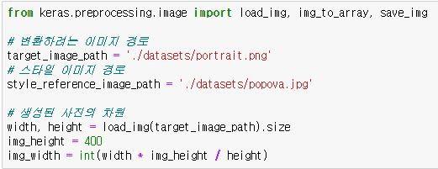
8.3 뉴럴 스타일 트랜스퍼
데이터 로드, 초깃값 정의
스타일 참조 이미지,
타깃 이미지 로드
전체 높이가 400 픽셀

Slide 62


8.3 뉴럴 스타일 트랜스퍼
입출력할 이미지의 전처리, 사후처리
Preprocess_input 데이터 전처리 함수 사용
입력받은 경로로 같은 높이 이미지 로드
이미지를 array로 변환
벡터화와 입력을 위해 차원 추가
입력받은 결과를 출력하기 위해
Preprocess_input으로 변형된 값을 복원
평균픽셀값을 더하고
BGR->RGB 포맷으로 변환
역슬라이싱(BGR->RGB)
A[start:end:step]= start부터 end까지 step의 간격으로 만들어라 step이 양수이면 오른쪽으로
-> step=-1이면 역순

Slide 63



8.3 뉴럴 스타일 트랜스퍼
VGG19네트워크 로딩 후 3개 이미지에 적용
타깃 이미지와 참조 이미지는 constant
생성될 이미지는 placeholder 설정
하나의 배치로 합친다.

Slide 64



8.3 뉴럴 스타일 트랜스퍼
컨텐츠 손실
L2노름(상위층 활성화값 차)
=(제곱한 값들의 합)
스타일 손실
그람행렬을 계산
(원본 특성 행렬의 상관관계 기록)
변위 손실
생성된 이미지의 픽셀을 사용하여 계산
-> 총 변위 손실
생성된 이미지가 공간적인 연속성을 가지도록 도와줌
픽셀의 격자 무늬가 과도하게 나타나는 것을 막아줌

Slide 65

8.3 뉴럴 스타일 트랜스퍼
최소화할 최종 손실 정의
콘텐츠 손실에 사용할 층
스타일 손실에 사용할 층
가중치 평균에 사용할 가중치
컨텐츠 손실을 더한다.
0 = 원본 1 =참조 2 = 생성된 이미지
스타일 손실을 더한다.
0 = 원본 1 =참조 2 = 생성된 이미지
총 변위 손실을 더한다.

Slide 66
8.3 뉴럴 스타일 트랜스퍼
L-BFGS 알고리즘 제약 사항
손실 함수 값과 그래디언트 값을 별개의 함수로 전달해야 합니다.
이 함수는 3D이미지 배열이 아니라 1차원 벡터만 처리할 수 있습니다.
손실 함수 값과 그래디언트 값을 따로 계산하는 것은 비효율적이다.
( 중복되는 계산이 많기 때문)
이를 피하기 위해 손실과 그래디언트 값을 동시에 계산하는 Evaluator 클래스를 만든다.

Slide 67

8.3 뉴럴 스타일 트랜스퍼
경사 하강법 단계 설정
현재 손실과 그래디언트 값을 추출하는 Function객체
손실함수값과 그래디언트값을 별개로
손실과 그래디언트를 각각 반환하는 2개의 메서드를 만든다
처음 호출 때 손실값을 반환하면서 다음 호출을 위해 그래디언트 캐싱한다.
손실 반환 함수
0 = 손실 값 1 = 그래디언트 값
( 손실과 그래디언트를 한번에 계산)
그래디언트 반환 함수
손실 값과 그래디언트 값 초기화

Slide 68

8.3 뉴럴 스타일 트랜스퍼
스타일 트랜스퍼 반복
초기 값은 타깃 이미지
Flatten 함수로 이미지 전처리
손실 값, 그래디언트 값, 입력 값은 따로 전달
L-BFGS 경사하강법 20회
생성된 현재 이미지 복사,reshape
저장할 파일명 설정
이미지 저장

Slide 69


8.3 뉴럴 스타일 트랜스퍼
경사하강법으로 인한 손실 값
경사 하강법을 통해 손실 값이 줄어드는 것을 확인할 수 있다.

Slide 70




8.3 뉴럴 스타일 트랜스퍼
결과

Slide 71
8.3 뉴럴 스타일 트랜스퍼
정리
1. 스타일 트랜스퍼는 참조 이미지의 스타일을 적용하면서 타깃 이미지의 콘텐 츠를 보존하여 새로운 이미지를 생성한다
2. 콘텐츠는 상위 층의 활성화에서 스타일은 여러 컨브넷 층의 활서화 안에 내제된 상관관계에서 얻음
3. 사전 훈련된 컨브넷으로 손실을 정의하고 이 손실을 최적화하는 과정으로 스 타일 트랜스퍼를 구성할 수 있다

Slide 72
8.4 변이형 오토인코더를 사용한 이미지 생성
8.4.1 이미지의 잠조갱간에서 샘플링하기
이미지 생성의 핵심은 저차원 벡터 잠재공간
이미지, 소리, 음악, 텍스트에 적용 가능
변이형 오토인코더 (Variational AutoEncoders, VAE)
- 구조적인 잠재 공간 학습
적대적 생성 네트워크 (Generative Adversarial Networks, GAN)
- 매우 실제 같은 이미지를 만듬
이미지 생성 관련 고급 개념,
잠재 공간 표현 학습
별별선생 PPT 15

Slide 73


8.4.2 이미지 변형을 위한 개념 벡터
CelebA데이터셋
개념 벡터 concept vector :
이미지 공간에서 변화가 일어나는 모든 차원.
이미지를 잠재 공간에 투영해서 방향을 이동한 후 디코딩하여 변형된 이미지 얻을 수 있다.

Slide 74

8.4.3 오토인코더
오토인코더란,
이미지의 차원 축소 등을 위해 특징학습을
비지도 학습의 형태로 학습하는 신경망.
입력을 저차원 잠재공간으로 인코딩한 후
디코딩 하여 복원하는 네트워크
? 디코더가 필요한 이유는 ?
원래 차원보다
더 줄어들어야
효과가 있다.
잠재공간
고
대칭구조가이루어짐
저
고

Slide 75

8.4.3 디코더가 필요한 이유
Decoder과정의 필요성
잠재공간에 들어갈 만큼의
특징인지 알 수 있는 과정이다.
즉, Encoder가 잘 이루어졌는지
검증하는 과정
고차원에서는 데이터를 분석하거나 측정할 때 저차원에서는 나타나지 않았던 여러 문제들이 발생함
= 차원의 저주

Slide 76

8.4.3 변이형 오토인코더 VAE
변이형 오토인코더 = 딥러닝 + 베이즈추론
= 기존 전통오토인코더 + 통계기법
=> 한계를 극복하며 구조적인
잠재공간 학습 가능
VAE는 무작위 과정이 필요하다 -> 안정성 향상,
모든 포인트가 디코딩 가능하다

Slide 77

8.4.3 변이형 오토인코더 VAE
인코더 모듈이 입력 이미지를 잠재공간의 두 파라미터 z_mean,z_log_var로 변환
잠재공간에서 무작위로 샘플링 (무작위 -> 안정성 향상)
디코더 모듈이 잠재공간의 포인트를 원본 이미지에 매핑하여 복원
z_mean
무작위
원본이미지에
매핑하여복원
이미지
인코더
z_log_var
z=z_mean+exp(0.5*z_lob_var) * epsilon

Slide 78
8.4.3 변이형 오토인코더 VAE
VAE 손실 함수 :
재구성 손실 - 원본 입력과 디코딩된 최종 샘플이 동일하도록
크로스 엔트로피 손실 사용
2. 규제 손실(잠재변수손실) – 과대적합 줄이는 함수
쿨백 라이블러 발산을 사용
*
쿨백-라이블러 발산은 두 확률분포의 차이를 계산하는 데에 사용하는 함수

Slide 79
8.4.3 변이형 오토인코더
VAE인코더 네트워크
img_shape = (28, 28, 1) batch_size = 16 latent_dim = 2 # 잠재 공간의 차원: 2D 평면 input_img = keras.Input(shape=img_shape) x = layers.Conv2D(32, 3, padding='same', activation='relu')(input_img) x = layers.Conv2D(64, 3, padding='same', activation='relu', strides=(2, 2))(x) x = layers.Conv2D(64, 3, padding='same', activation='relu')(x) x = layers.Conv2D(64, 3, padding='same', activation='relu')(x) shape_before_flattening = K.int_shape(x) x = layers.Flatten()(x) x = layers.Dense(32, activation='relu')(x)
--------------------------------------------------------------- z_mean = layers.Dense(latent_dim)(x) z_log_var = layers.Dense(latent_dim)(x)
import keras from keras import layers from keras import backend as K from keras.models import Model import numpy as np
패딩 사용해서
이미지 크기 변화X
z_mean
z_log_var
2개의 파라미터로
인코딩

Slide 80
8.4.3 변이형 오토인코더
잠재 공간 샘플링 함수
def sampling(args): #여러 개의 매개변수 z_mean, z_log_var = args epsilon = K.random_normal(shape=(K.shape(z_mean)[0], latent_dim), mean=0., stddev=1.) return z_mean + K.exp(z_log_var) * epsilon #무작위샘플 z = layers.Lambda(sampling)([z_mean, z_log_var]) #포인트 z값
#
#layers.Lambda 임의의 함수 객체를 케라스의 층으로 만들어 준다

Slide 81
8.4.3 변이형 오토인코더
VAE디코더 네트워크,이미지 매핑
#인덱스 0에는 사진
decoder_input = layers.Input(K.int_shape(z)[1:]) # Input에 z를 주입합니다, 텐서의 크기를 튜플로 반환 x = layers.Dense(np.prod(shape_before_flattening[1:]),activation='relu')(decoder_input) # 입력을 업샘플링합니다 x = layers.Reshape(shape_before_flattening[1:])(x) # 인코더 모델의 마지막 Flatten 층 직전의 특성 맵과 같은 크기를 가진 특성 맵으로 z의 크기를 바꿉니다 x = layers.Conv2DTranspose(32, 3, padding='same', activation='relu', strides=(2, 2))(x) # Conv2DTranspose 층과 Conv2D 층을 사용해 z를 원본 입력 이미지와 같은 크기의 특성 맵으로 디코딩합니다 x = layers.Conv2D(1, 3,padding='same', activation='sigmoid')(x) # 특성 맵의 크기가 원본 입력과 같아집니다 decoder = Model(decoder_input, x) # 디코더 모델 객체를 만듭니다 z_decoded = decoder(z) # 모델에 z를 주입하면 디코딩된 z를 출력합니다

Slide 82

8.4.3 변이형 오토인코더
업샘플링, 전치합성곱

Slide 83

8.4.3 변이형 오토인코더
업샘플링, 전치합성곱

Slide 84
8.4.3 변이형 오토인코더
VAE손실계산하기
Class CustomVariationalLayer(keras.layers.Layer): def vae_loss(self, x, z_decoded): x = K.flatten(x) z_decoded = K.flatten(z_decoded) xent_loss = keras.metrics.binary_crossentropy(x, z_decoded) kl_loss = -5e-4 * K.mean( 1 + z_log_var - K.square(z_mean) - K.exp(z_log_var), axis=-1) return K.mean(xent_loss + kl_loss) def call(self, inputs): x = inputs[0] z_decoded = inputs[1] loss = self.vae_loss(x, z_decoded) self.add_loss(loss, inputs=inputs) return x # 입력과 디코딩된 출력으로 이 층을 호출하여 모델의 최종 출력을 얻습니다 y = CustomVariationalLayer()([input_img, z_decoded])
0.0005
마지막 축
# 두 손실값 평균을 반환

Slide 85
8.4.3 변이형 오토인코더
VAE 훈련하기
from keras.datasets import mnist # MNIST 숫자 이미지에서 VAE를 훈련합니다 vae = Model(input_img, y) vae.compile(optimizer='rmsprop', loss=None) vae.summary() (x_train, _), (x_test, y_test) = mnist.load_data() x_train = x_train.astype('float32') / 255. x_train = x_train.reshape(x_train.shape + (1,)) x_test = x_test.astype('float32') / 255. x_test = x_test.reshape(x_test.shape + (1,)) vae.fit(x=x_train, y=None, shuffle=True, epochs=10, batch_size=batch_size, validation_data=(x_test, None))

Slide 86

8.4.3 변이형 오토인코더
VAE 훈련하기
from keras.datasets import mnist # MNIST 숫자 이미지에서 VAE를 훈련합니다 vae = Model(input_img, y) vae.compile(optimizer='rmsprop', loss=None) vae.summary() (x_train, _), (x_test, y_test) = mnist.load_data() x_train = x_train.astype('float32') / 255. x_train = x_train.reshape(x_train.shape + (1,)) x_test = x_test.astype('float32') / 255. x_test = x_test.reshape(x_test.shape + (1,)) vae.fit(x=x_train, y=None, shuffle=True, epochs=10, batch_size=batch_size, validation_data=(x_test, None))

Slide 87
8.4.3 변이형 오토인코더
VAE 훈련하기
import matplotlib.pyplot as plt from scipy.stats import norm
n = 15 # 15 × 15 숫자의 그리드를 출력합니다 digit_size = 28 figure = np.zeros((digit_size * n, digit_size * n)) # 싸이파이 ppf 함수를 사용하여 일정하게 떨어진 간격마다 잠재 변수 z의 값을 만듭니다 grid_x = norm.ppf(np.linspace(0.05, 0.95, n)) grid_y = norm.ppf(np.linspace(0.05, 0.95, n)) for i, yi in enumerate(grid_x): for j, xi in enumerate(grid_y): z_sample = np.array([[xi, yi]]) z_sample = np.tile(z_sample, batch_size).reshape(batch_size, 2) x_decoded = decoder.predict(z_sample, batch_size=batch_size) digit = x_decoded[0].reshape(digit_size, digit_size) figure[i * digit_size: (i + 1) * digit_size, j * digit_size: (j + 1) * digit_size] = digit plt.figure(figsize=(10, 10)) plt.imshow(figure, cmap='Greys_r') plt.show()
디코딩
28*28*1 -> 28*28

Slide 88

8.4.3 변이형 오토인코더
VAE 훈련하기
15 × 15 숫자의 그리드

Slide 89


8.5 적대적 생성 신경망 GAN
이미지의 잠재공간을 학습
GAN의 네트워크
생성자 네트워크 generator :
랜덤 벡터(잠재공간의 무작위 포인터)를 입력으로 받아
합성된 이미지로 디코딩
판별자 네트워크 discriminator :
이미지를 입력받아 원본 이미지인지 생성자가 만든
이미지인지 판별

Slide 90

8.5 적대적 생성 신경망 GAN
VAE와 다르게
랜덤벡터
(잠재공간의무작위한포인트)
“진짜”, “가짜＂

Slide 91
8.5.1 GAN 구현 방법
GAN훈련이 어려운 이유 :
최적화의 최솟값이 고정되지 않은 시스템.
최적화 과정이 최솟값을 찾는 것이 아니라 두 힘 간의 평형점을
찾는 다이나믹 시스템.
DCGAN = 심층 합성곱 GAN :
생성자와 판별자가 심층 컨브넷임
* GAN은 VAE와 달리 태생적으로 불안정했는데
DCGAN이 이 한계를 극복

Slide 92

8.5.1 GAN 구현 방법
생성자 네트워크

Slide 93

8.5.1 GAN 구현 방법
판별자 네트워크

Slide 94
8.5.1 GAN 구현 방법 -> 코드로 설명 8.5.2 훈련 방법
<GAN 생성자 판별자 구현하는데 사용하는 기법들>
생성자의 마지막 활성화는 sigmoid대신 tanh함수 사용
정규 분포를 사용해 잠재공간에서 포인트 샘플링
무작위성주입, 드롭아웃 or 레이블에 랜덤노이즈 => 모델이 견고해짐
다운샘플링할때 최대 풀링 대신 스트라이드 합성곱 사용
ReLU활성화 대신 LeakyReLU층을 사용 => 음수를 약간 허용
=> 그래디언트 희소 완화
Conv2DTranpose나 Conv2D사용할 때 커널크기는 스트라이드 크기의 배수
=> 공평하게 합성곱 가능

Slide 95
8.5.3 생성자
코드 8-29 생성자 네트워크
generator_input = keras.Input(shape=(latent_dim,)) #(latent_dim,)벡터를 (32,32,3)이미지로 매핑 # 입력을 16 × 16 크기의 128개 채널을 가진 특성 맵으로 변환합니다 x = layers.Dense(128 * 16 * 16)(generator_input) x = layers.LeakyReLU()(x) x = layers.Reshape((16, 16, 128))(x) x = layers.Conv2D(256, 5, padding='same')(x) x = layers.LeakyReLU()(x) # 음수 약간 허용 # 32 × 32 크기로 업샘플링합니다 x = layers.Conv2DTranspose(256, 4, strides=2, padding='same')(x) x = layers.LeakyReLU()(x) # 합성곱 층을 더 추가합니다 x = layers.Conv2D(256, 5, padding='same')(x) x = layers.LeakyReLU()(x) x = layers.Conv2D(256, 5, padding='same')(x) x = layers.LeakyReLU()(x) x = layers.Conv2D(channels, 7, activation='tanh', padding='same')(x) generator = keras.models.Model(generator_input, x) generator.summary() # 생성자 모델 객체 생성
import keras from keras import layers import numpy as np latent_dim = 32 height = 32 width = 32 channels = 3
32차원 크기의 벡터를
(32,32,3)크기의 이미지로
매핑
노이즈 이미지 생성 막기위해서 드롭아웃 사용할 수도 있음
3

Slide 96

8.5.3 생성자
코드 8-29 생성자 네트워크
업샘플링 있는 곳 제외하고는 padding이 있으므로 이미지 크기 변화 X
업샘플링으로
이미지크기 2배
16 -> 32

Slide 97

discriminator_input = layers.Input(shape=(height, width, channels)) x = layers.Conv2D(128, 3)(discriminator_input) x = layers.LeakyReLU()(x) x = layers.Conv2D(128, 4, strides=2)(x) x = layers.LeakyReLU()(x) x = layers.Conv2D(128, 4, strides=2)(x) x = layers.LeakyReLU()(x) x = layers.Conv2D(128, 4, strides=2)(x) x = layers.LeakyReLU()(x) x = layers.Flatten()(x) x = layers.Dropout(0.4)(x) # 드롭아웃 층을 넣는 것이 아주 중요합니다! x = layers.Dense(1, activation='sigmoid')(x) # 분류 층 discriminator = keras.models.Model(discriminator_input, x) #판별자 모댈 객체 생성 discriminator.summary() # 옵티마이저에서 (값을 지정하여) 그래디언트 클리핑을 사용합니다 # 안정된 훈련을 위해서 학습률 감쇠를 사용합니다 decay discriminator_optimizer = keras.optimizers.RMSprop(lr=0.0008, clipvalue=1.0, decay=1e-8) discriminator.compile(optimizer=discriminator_optimizer, loss='binary_crossentropy')
8.5.4 판별자
코드 8-30 GAN 판별자 네트워크
그래디언트 클리핑 :
상황에 맞게 최적의 학습률을
찾아주어 경사하강법의 업데이트 속도 조절
“진짜”,”거짓“- 이진
이미지가 진짜일 확률을 추정해 이진 값으로 매핑

Slide 98

8.5.4 판별자
코드 8-30 GAN 판별자 네트워크
Strides = 2
커널 크기 4*4
패딩x
=2*2*128

Slide 99
8.5.5 적대적 네트워크 코드8-31 적대적 네트워크
# 판별자의 가중치가 훈련되지 않도록 설정합니다 (동결)
# 동결안하면 판별자의 가중치가 항상 “진짜＂라고 예측함
# 생성자와 판별자를 연결하는 gan네트워크 생성 discriminator.trainable = False gan_input = keras.Input(shape=(latent_dim,)) gan_output = discriminator(generator(gan_input)) gan = keras.models.Model(gan_input, gan_output) gan_optimizer = keras.optimizers.RMSprop(lr=0.0004, clipvalue=1.0, decay=1e-8) gan.compile(optimizer=gan_optimizer, loss='binary_crossentropy')

Slide 100
8.5.6 DCGAN 훈련 방법
잠재 공간에서 랜덤노이즈 발생 = 무작위 포인트
랜덤 노이즈로 generator에서 이미지 생성
생성된 이미지와 진짜 이미지 섞기
섞인 이미지들과 대응하는 타깃을 사용해 discriminator훈련, 타깃은(1,0)
잠재 공간에서 무작위로 새로운 포인트 뽑기
이 랜덤벡터로 gan훈련, 모든타깃을 “진짜＂라고 설정, 그렇게 훈련하면서 가중치업데이트(생성자만, 판별자는 동결된 상태)
= 생성자가 판별자를 속이도록

Slide 101
8.5.6 DCGAN 훈련 방법 코드 8-32 GAN 훈련 구현하기
import os from keras.preprocessing import image
# CIFAR10 데이터를 로드합니다 (x_train, y_train), (_, _) = keras.datasets.cifar10.load_data() # 개구리 이미지를 선택합니다(클래스 6) x_train = x_train[y_train.flatten() == 6] # 데이터를 정규화합니다 x_train = x_train.reshape((x_train.shape[0],) +
(height, width, channels)).astype('float32') / 255. iterations = 10000 batch_size = 20 save_dir = './datasets/gan_images/’ #생성이미지 저장위치 if not os.path.exists(save_dir): os.mkdir(save_dir)

Slide 102
8.5.6 DCGAN 훈련 방법
잠재 공간에서 랜덤노이즈 발생 = 무작위 포인트
랜덤 노이즈로 generator에서 이미지 생성
생성된 이미지와 진짜 이미지 섞기
섞인 이미지들과 대응하는 타깃을 사용해 discriminator훈련, 타깃은(1,0)
잠재 공간에서 무작위로 새로운 포인트 뽑기
이 랜덤벡터로 gan훈련, 모든타깃을 “진짜＂라고 설정, 그렇게 훈련하면서 가중치업데이트(생성자만, 판별자는 동결된 상태)
= 생성자가 판별자를 속이도록

Slide 103
8.5.6 DCGAN 훈련 방법
코드 8-32 GAN 훈련 구현하기
start = 0 for step in range(iterations): # 잠재 공간에서 무작위로 포인트를 샘플링합니다 random_latent_vectors = np.random.normal(size=(batch_size, latent_dim)) # 가짜 이미지를 디코딩합니다 generated_images = generator.predict(random_latent_vectors) stop = start + batch_size real_images = x_train[start: stop] # 진짜 이미지와 연결합니다 combined_images = np.concatenate([generated_images, real_images]) # 진짜와 가짜 이미지를 구분하여 레이블을 합칩니다 labels = np.concatenate([np.ones((batch_size, 1)), np.zeros((batch_size, 1))]) # 레이블에 랜덤 노이즈를 추가합니다. labels += 0.05 * np.random.random(labels.shape) # discriminator를 훈련합니다 d_loss = discriminator.train_on_batch(combined_images, labels) # 잠재 공간에서 무작위로 포인트를 샘플링합니다 random_latent_vectors = np.random.normal(size=(batch_size, latent_dim)) misleading_targets = np.ones((batch_size, 1)) # 모두 “진짜 이미지"로 레이블 # generator를 훈련합니다(gan 모델에서 discriminator의 가중치는 동결됩니다) a_loss = gan.train_on_batch(random_latent_vectors, misleading_targets)
1
2
3
4
5
6

Slide 104
8.5.6 DCGAN 훈련 방법
코드 8-32 GAN 훈련 구현하기
start += batch_size if start > len(x_train) - batch_size: start = 0 # 중간 중간 저장하고 그래프를 그립니다 if step % 100 == 0: # 모델 가중치를 저장합니다 gan.save_weights('gan.h5') # 측정 지표를 출력합니다 print('스텝 %s에서 판별자 손실: %s' % (step, d_loss)) print('스텝 %s에서 적대적 손실: %s' % (step, a_loss)) # 생성된 이미지 하나를 저장합니다 img = image.array_to_img(generated_images[0] * 255., scale=False) #rescale안함 img.save(os.path.join(save_dir, 'generated_frog' + str(step) + '.png')) # 비교를 위해 진짜 이미지 하나를 저장합니다 img = image.array_to_img(real_images[0] * 255., scale=False) img.save(os.path.join(save_dir, 'real_frog' + str(step) + '.png'))

Slide 105

8.4.4 정리 8.5.7 정리 8.6 요약
딥러닝으로 이미지 데이터셋에 대한 잠재 공간을 학습하여
이미지를 생성
잠재공간에서 새로운 이미지 생성 대표적으로 VAE, GAN
3. VAE는 매우 구조적이고 연속적인 잠재공간의 표현을 만든다
4. GAN은 실제같은 이미지를 생성, 단 연속적이고 구조적이진 못함
5. GAN은 생성자 네트워크와 판별자 네트워크가 연결되어 구성
시퀀스 데이터 생성
스타일 트랜스퍼
딥드림의 작동 원리
GAN,VAE
별별선생 PPT 15

Slide 106
5,6장 공모전 사례
대상_딥러닝을통한서울시미세먼지예측(cnn공모전)

Slide 107
결론이라쓰고 퀴즈라 읽는다
1. 시그모이드보다 하이퍼볼릭탄젠트가 학습 수렴속도가 느리다
2. AdaGrad는 학습률 증가와 연관된 기법이다
3. 드롭아웃은 테스트시 일부 노드를 무작위로 사용하지 않는다
4. k겹 교차검증은 k-1개의 훈련데이터와 1개의 검증데이터로 나뉜 여러 폴드들을
더하여 최종 점수를 얻는다
5. GAN에서 학습할때 생성자와 판별자는 동시에 가중치가 업데이트 된다
별별선생 PPT 15

Slide 108
X
1. tanh의 범위는 -1에서1이며 0을 기준으로 대칭아여서 더 빠르다고한다
2. 진행함에 따라 과거의 데이터에 대한 학습율을 낮추는 학습율 감소와 연관됨
3. 학습시 일부 노드를 무작위로 사용하지 않고 테스트때는 모든 노드를 사용
4. 여러 폴드들의 평균을 내어 최종 점수를 얻는다
5. 훈련하는동안 판별자를 동결시키지 않으면 판별자는 항상 “진짜”만 예측하도록 훈련된다
별별선생 PPT 15

